Slide 1



Transacciones
Sebastián Villarroya
Edificio Emprendia
Despacho: 17, e-mail: s.villarroya@usc.es

Slide 2
Guion
Concepto de Transacción
Modelo simple de transacciones
Estructura del almacenamiento
Atomicidad y durabilidad de las transacciones
Aislamiento de transacciones
Secuencialidad
Aislamiento y atomicidad de transacciones
Niveles de aislamiento de transacciones
Implementación de niveles de aislamiento
Transacciones como sentencias SQL
Transacciones

Slide 3
Concepto de Transacción
Concepto
Mod. Simple
TRANSACCIÓN
Unidad de ejecución de un programa que accede y posiblemente modifica varios elementos de datos
Estr. Almacen.
Atom. y Durab.
Aislamiento
Secuencialidad
Begin Transaction
Operación
Operación
Operación
….
Operación
End Transaction
Aislam. y atom.
Niveles aislam.
Implementa.
Trans. SQL
Transacciones
Transacciones

Slide 4
Concepto de Transacción
Propiedades ACID
Atomicidad (Atomicity)
Consistencia (Consistency)
Aislamiento (Isolation)
Durabilidad (Durability)
Concepto
Mod. Simple
Estr. Almacen.
Atom. y Durab.
Aislamiento
Secuencialidad
Aislam. y atom.
Niveles aislam.
Implementa.
Trans. SQL
Transacciones

Slide 5
Modelo simple de transacciones
Concepto
Mod. Simple
T1 (Transferencia entre cuentas)
Estr. Almacen.
Atom. y Durab.
leer(A);
A:= A – 50;
escribir(A);
leer(B);
B:=B+50;
escribir(B);
Aislamiento
Secuencialidad
Aislam. y atom.
Niveles aislam.
Implementa.
Trans. SQL
Transacciones

Slide 6
Modelo simple de transacciones
Consistencia
Atomicidad
Concepto
T1
leer(A);
A:= A – 50;
escribir(A);
leer(B);
B:=B+40;
escribir(B);
Mod. Simple
Estr. Almacen.
¡10 Euros destruidos!
Atom. y Durab.
Aislamiento
Secuencialidad
Aislam. y atom.
Niveles aislam.
leer(A);
A:= A – 50;
escribir(A);
Fallo
Implementa.
¡50 Euros destruidos!
Trans. SQL
Transacciones

Slide 7
Modelo simple de transacciones
Concepto
Durabilidad
Mod. Simple
T1
leer(A);
A:= A – 50;
escribir(A);
leer(B);
B:=B+50;
escribir(B);
Fallo
Estr. Almacen.
Atom. y Durab.
Aislamiento
Secuencialidad
Aislam. y atom.
Niveles aislam.
Implementa.
Trans. SQL
Transacciones

Slide 8
Modelo simple de transacciones
Concepto
Aislamiento
Mod. Simple
T1
T2
Estr. Almacen.
leer(A);
A:= A – 50;
escribir(A);
leer(B);
B:=B+50;
escribir(B);
leer(A);
Leer (B);
S:=A+B
escribir(S);
Atom. y Durab.
Aislamiento
Secuencialidad
Aislam. y atom.
Niveles aislam.
Estado
inconsistente
Implementa.
Trans. SQL
Transacciones

Slide 9
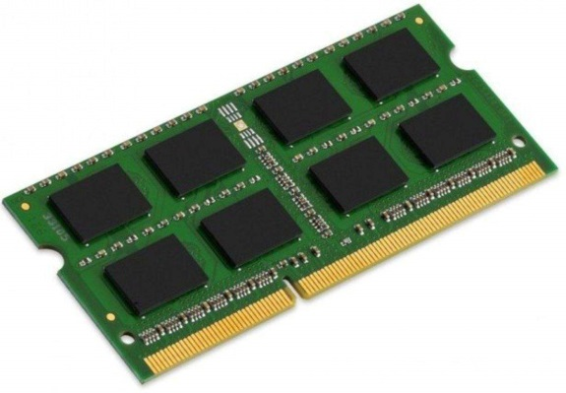
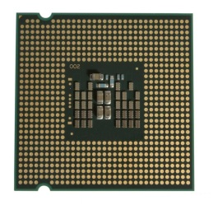

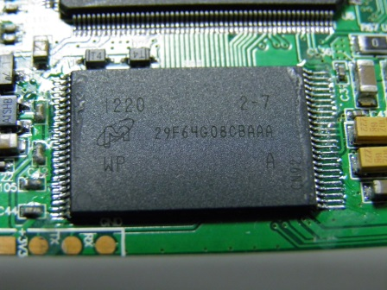

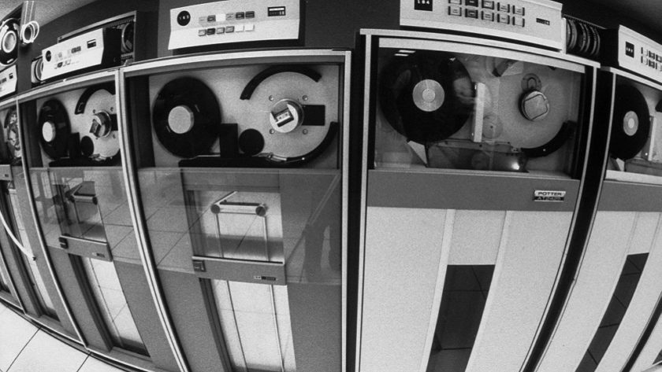
Estructura del almacenamiento
Concepto
Almacenamiento volátil
Almacenamiento no volátil
Mod. Simple
Estr. Almacen.
Atom. y Durab.
Aislamiento
Secuencialidad
Aislam. y atom.
Niveles aislam.
Implementa.
Trans. SQL
Transacciones

Slide 10
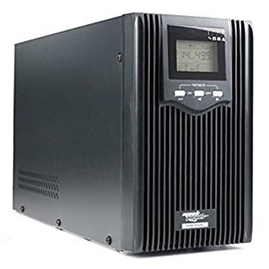
Estructura del almacenamiento
Concepto
Almacenamiento estable
Mod. Simple
Estr. Almacen.
Atom. y Durab.
Aislamiento
Secuencialidad
Aislam. y atom.
SAI
Niveles aislam.
Implementa.
Trans. SQL
Transacciones

Slide 11
Atomicidad y durabilidad de las transacciones
Concepto
Transacción que no termina: Abortada
transacción retrocedida
Transacción que termina correctamente: Comprometida (Committed)
Mod. Simple
Estr. Almacen.
. . .
A:= 5;
escribir(A);
. . .
T1
Atom. y Durab.
Aislamiento
…
BD
<T1, A, 4, 5>
Registro
Secuencialidad
A:
4
5
Aislam. y atom.
Niveles aislam.
Implementa.
Trans. SQL
Transacciones

Slide 12
Atomicidad y durabilidad de las transacciones
Concepto
Estados de una transacción
Mod. Simple
Estr. Almacen.
Parcialmente Comprometida
Comprometida
Atom. y Durab.
Aislamiento
Activa
Secuencialidad
Aislam. y atom.
Niveles aislam.
Fallida
Abortada
Implementa.
Trans. SQL
Transacciones

Slide 13
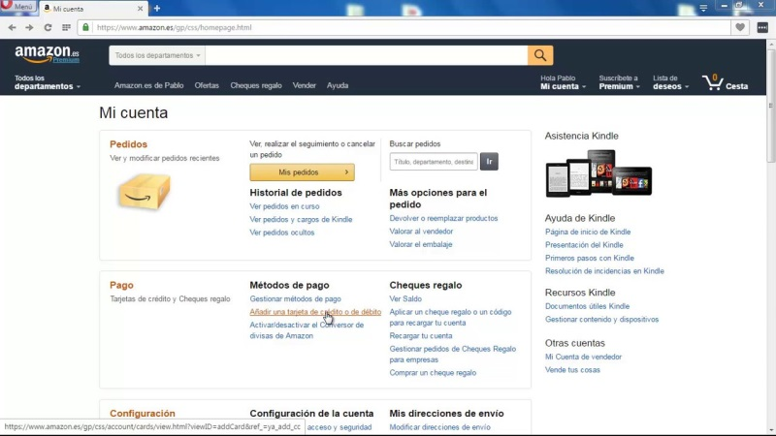

Atomicidad y durabilidad de las transacciones
Concepto
Escrituras externas observables
Mod. Simple
leer(A);
imprimir(A)
A:= A – 50;
escribir(A);
imprimir(A)
Abortar
Transferencia de fondos
Importe A: 100
Nuevo Importe A: 50
Estr. Almacen.
Atom. y Durab.
Aislamiento
Secuencialidad
Aislam. y atom.
Niveles aislam.
Implementa.
Trans. SQL
Transacciones

Slide 14
Aislamiento de transacciones
Concepto
Ejecución concurrente
Mod. Simple
Estr. Almacen.
CPU
Atom. y Durab.
Asíncrona
Aislamiento
Controladora
E/S
Secuencialidad
Disco
Aislam. y atom.
Niveles aislam.
Implementa.
Trans. SQL
Transacciones

Slide 15
Aislamiento de transacciones
Concepto
Ejemplos de transacciones
Ejemplos de planificaciones
T1
leer(A);
A:= A – 50;
escribir(A);
leer(B);
B:=B+50;
escribir(B);
T2
leer(A);
temp:=A*0.1;
A:=A-temp;
escribir(A);
leer(B);
B:=B+temp;
escribir(B);
Mod. Simple
Estr. Almacen.
Atom. y Durab.
Planificación P1
Planificación P2
Planificación P3
T1 | T2
leer(A); A:= A – 50; escribir(A); leer(B); B:=B+50; escribir(B); commit | leer(A); temp:=A*0.1; A:=A-temp; escribir(A); leer(B); B:=B+temp; escribir(B); commit
T1 | T2
leer(A); A:= A – 50; escribir(A); leer(B); B:=B+50; escribir(B); commit | leer(A); temp:=A*0.1; A:=A-temp; escribir(A); leer(B); B:=B+temp; escribir(B); commit
T1 | T2
leer(A); A:= A – 50; escribir(A); leer(B); B:=B+50; escribir(B); commit | leer(A); temp:=A*0.1; A:=A-temp; escribir(A); leer(B); B:=B+temp; escribir(B); commit
Aislamiento
Secuencialidad
Aislam. y atom.
Niveles aislam.
Implementa.
Trans. SQL
Transacciones

Slide 16
Aislamiento de transacciones
Concepto
Planificaciones Secuenciales
Planificaciones no tienen por qué ser secuenciales
P3 equivalente a P1
Mod. Simple
Estr. Almacen.
Atom. y Durab.
Planificación P1
Planificación P2
Planificación P3
T1 | T2
leer(A); A:= A – 50; escribir(A); leer(B); B:=B+50; escribir(B); commit | leer(A); temp:=A*0.1; A:=A-temp; escribir(A); leer(B); B:=B+temp; escribir(B); commit
T1 | T2
leer(A); A:= A – 50; escribir(A); leer(B); B:=B+50; escribir(B); commit | leer(A); temp:=A*0.1; A:=A-temp; escribir(A); leer(B); B:=B+temp; escribir(B); commit
T1 | T2
leer(A); A:= A – 50; escribir(A); leer(B); B:=B+50; escribir(B); commit | leer(A); temp:=A*0.1; A:=A-temp; escribir(A); leer(B); B:=B+temp; escribir(B); commit
Aislamiento
Secuencialidad
Aislam. y atom.
Niveles aislam.
Implementa.
Trans. SQL
Transacciones

Slide 17
Aislamiento de transacciones
No todas las planificaciones posibles dan un resultado consistente
Las planificaciones que pueden ejecutarse deben de ser Serializables o Secuenciables.
Concepto
Mod. Simple
Estr. Almacen.
Planificación P4
T1 | T2
leer(A); A:= A – 50; escribir(A); leer(B); B:=B+50; escribir(B); commit | leer(A); temp:=A*0.1; A:=A-temp; escribir(A); leer(B); B:=B+temp; escribir(B); commit
Atom. y Durab.
Aislamiento
Secuencialidad
Aislam. y atom.
Niveles aislam.
Implementa.
Trans. SQL
Transacciones

Slide 18


Secuencialidad
Concepto
¿Cómo saber si una planificación es secuenciable?
Si una planificación es secuencial entonces es secuenciable
No secuencial: simplificación
Planificación S
T1 | T2
… Instrucción I … | … Instrucción J …
Mod. Simple
Estr. Almacen.
Atom. y Durab.
¿Intercambiar?
Aislamiento
Planificación S´
T1 | T2
… Instrucción I … | … Instrucción J …
Secuencialidad
¡Conflicto!
Aislam. y atom.
T1 | T2
leer(A) | escribir(B)
Niveles aislam.
Implementa.
Trans. SQL
T1 | T2
leer(A) | leer(A)
T1 | T2
leer(A) | escribir(A)
T1 | T2
escribir(A) | leer(A)
T1 | T2
escribir(A) | escribir(A)
Transacciones

Slide 19
Secuencialidad
Concepto
Mod. Simple
Secuenciable
Secuencial
Estr. Almacen.
P3
P1
Atom. y Durab.
T1 | T2
leer(A); escribir(A); leer(B); escribir(B); | leer(A); escribir(A); leer(B); escribir(B);
T1 | T2
leer(A); escribir(A); leer(B); escribir(B); | leer(A); escribir(A); leer(B); escribir(B);
T1 | T2
leer(A); escribir(A); leer(B); escribir(B); | leer(A); escribir(A); leer(B); escribir(B);
Aislamiento
Secuencialidad
Aislam. y atom.
Niveles aislam.
Implementa.
Trans. SQL
Transacciones

Slide 20
Secuencialidad
Concepto
Mod. Simple
Equivalencia en cuanto a conflictos
Secuencialidad en cuanto a conflictos
Estr. Almacen.
Atom. y Durab.
Aislamiento
P3
P4
P7
Secuencialidad
T1 | T2
leer(A); escribir(A); leer(B); escribir(B); | leer(A); escribir(A); leer(B); escribir(B);
T1 | T2
leer(A); escribir(A); leer(B); escribir(B); | leer(A); escribir(A); leer(B); escribir(B);
T3 | T4
leer(A); escribir(A); | escribir(A);
Aislam. y atom.
Niveles aislam.
Implementa.
Trans. SQL
Transacciones

Slide 21
Secuencialidad
Concepto
Grafo de precedencia
Mod. Simple
P1
P2
P3
P4
T1 | T2
leer(A); escribir(A); leer(B); escribir(B); | leer(A); escribir(A); leer(B); escribir(B);
T1 | T2
leer(A); escribir(A); leer(B); escribir(B); | leer(A); escribir(A); leer(B); escribir(B);
T1 | T2
leer(A); escribir(A); leer(B); escribir(B); | leer(A); escribir(A); leer(B); escribir(B);
T1 | T2
leer(A); escribir(A); leer(B); escribir(B); | leer(A); escribir(A); leer(B); escribir(B);
Estr. Almacen.
Atom. y Durab.
Aislamiento
Secuencialidad
Aislam. y atom.
Planificación P1
Planificación P2
Planificación P3
Planificación P4
Niveles aislam.
T1
T2
T1
T2
T1
T2
T1
T2
Implementa.
Trans. SQL
Transacciones

Slide 22
Secuencialidad
Concepto
Es posible encontrar planificaciones que produzcan el mismo resultado y que no sean equivalentes en cuanto a conflictos
P8 equivalente a secuencial T1, T5
P8 es Secuenciable, pero no es Secuenciable en cuanto a conflictos (SCC)
P8
T1 | T5
leer(A); A:=A-50 escribir(A); leer(B); B:=B+50; escribir(B); | leer(B); B:=B-10; escribir(B) leer(A) A:=A+10 escribir(A);
Mod. Simple
Estr. Almacen.
Atom. y Durab.
Aislamiento
Secuencialidad
Secuenciables
P4
Aislam. y atom.
SCC
P8
P3
Niveles aislam.
Secuenciales
Implementa.
P1
P2
Trans. SQL
Transacciones

Slide 23
Aislamiento y atomicidad de transacciones
Concepto
¿Qué sucede cuando falla una transacción de una planificación?
Mod. Simple
Estr. Almacen.
Atom. y Durab.
T7 es dependiente de T6
T7 debe abortarse, pero ya se ha comprometido
El usuario de T7 asume que todo ha ido bien, NO SE PUEDE ABORTAR
Aislamiento
P9
Secuencialidad
T6 | T7
leer(A); ... escribir(A); leer(B); abortar | leer(A); ... commit
Aislam. y atom.
Planificación
no
Recuperable
Niveles aislam.
Implementa.
Trans. SQL
Transacciones

Slide 24
Aislamiento y atomicidad de transacciones
Concepto
Planificación recuperable
Planificación sin cascada
Mod. Simple
P9
T6 | T7
leer(A); escribir(A); leer(B); commit | leer(A); commit
Estr. Almacen.
Atom. y Durab.
Aislamiento
Secuencialidad
Aislam. y atom.
P10
T8 | T9 | T10
leer(A); leer(B); escribir(A) abortar | leer(A); escribir(A) | leer(A)
Niveles aislam.
Implementa.
Trans. SQL
Transacciones

Slide 25
Niveles de aislamiento de transacciones
Concepto
En SQL se puede especificar el nivel deseado de consistencia en cada transacción:
Set transaction isolation level nivel
Secuenciable
Lectura repetible
Lectura comprometida
Lectura no comprometida
Mod. Simple
Estr. Almacen.
Atom. y Durab.
Aislamiento
Secuencialidad
Aislam. y atom.
Niveles aislam.
Implementa.
Trans. SQL
Transacciones

Slide 26
Implementación de niveles de aislamiento
Concepto
Objetivo de las políticas de control de concurrencia
Elevado grado de concurrencia
Planificaciones secuenciables en cuanto a conflictos
Planificaciones sin retrocesos en cascada
Mod. Simple
Estr. Almacen.
Atom. y Durab.
Aislamiento
Secuencialidad
Aislam. y atom.
Niveles aislam.
Implementa.
Trans. SQL
Transacciones

Slide 27
Implementación de niveles de aislamiento
Concepto
Políticas basadas en bloqueos
Bloquear los elementos de datos a los que se accede
Problemas con sentencias SQL con cláusula WHERE
Fenómeno fantasma
Protocolo de bloqueo en dos fases
Mejora el rendimiento si se consideran bloqueos compartidos (para lectura) y exclusivos (para escrituras)
Permite la lectura concurrente de datos y mantiene la secuencialidad (SCC)
Mod. Simple
Estr. Almacen.
Atom. y Durab.
Aislamiento
Secuencialidad
Aislam. y atom.
Niveles aislam.
Implementa.
Trans. SQL
Transacciones

Slide 28
Implementación de niveles de aislamiento
Concepto
Políticas basadas en marcas de tiempo
A cada transacción se le asigna una marca de tiempo
Para cada elemento de datos se almacenan dos marcas de tiempo
Marca de la transacción que lo ha leído en último lugar
Marca de la transacción que escribió el valor actual
Se garantiza que las transacciones acceden a los datos en el orden de sus marcas de tiempo
Cuando una transacción intenta acceder en otro orden, se aborta y se reinicia con una nueva marca de tiempo
Mod. Simple
Estr. Almacen.
Atom. y Durab.
Aislamiento
Secuencialidad
Aislam. y atom.
Niveles aislam.
Implementa.
Trans. SQL
Transacciones

Slide 29
Implementación de niveles de aislamiento
Concepto
Políticas basadas en versiones múltiples (Multiversion) y aislamiento de instantáneas (Snapshot Isolation)
Mod. Simple
Estr. Almacen.
T1
T2
Atom. y Durab.
Snaphot1
Snaphot2
Aislamiento
Secuencialidad
begin
begin
Aislam. y atom.
commit / abort
commit / abort
Base de Datos
Niveles aislam.
Implementa.
Trans. SQL
Transacciones

Slide 30
Transacciones como sentencias SQL
T I | T J
SELECT count(*) FROM empleado WHERE dept = ‘Ventas’ | INSERT INTO empleado (1, ‘Juán’, 23k, ‘Ventas’)
Concepto
Reemplazar el modelo simple por Secuencias de sentencias SQL
Además de lecturas y escrituras existen inserciones y borrados
Además, existen conflictos no recogidos por el modelo simple
Fenómeno fantasma
Datos afectados por una consulta dependen de clausula WHERE
Solución: Bloqueo de predicado
Solución alternativa: Protocolos de bloqueo de índices
Mod. Simple
Estr. Almacen.
Atom. y Durab.
Aislamiento
Secuencialidad
Aislam. y atom.
Niveles aislam.
Implementa.
Trans. SQL
Transacciones

Slide 31
Transacciones
A. Silberschatz, H.F. Korth, S. Sudarshan, Database System Concepts, 6th Edition, McGraw-Hill, 2014
Capítulo 14: Transacciones

